Slide 1

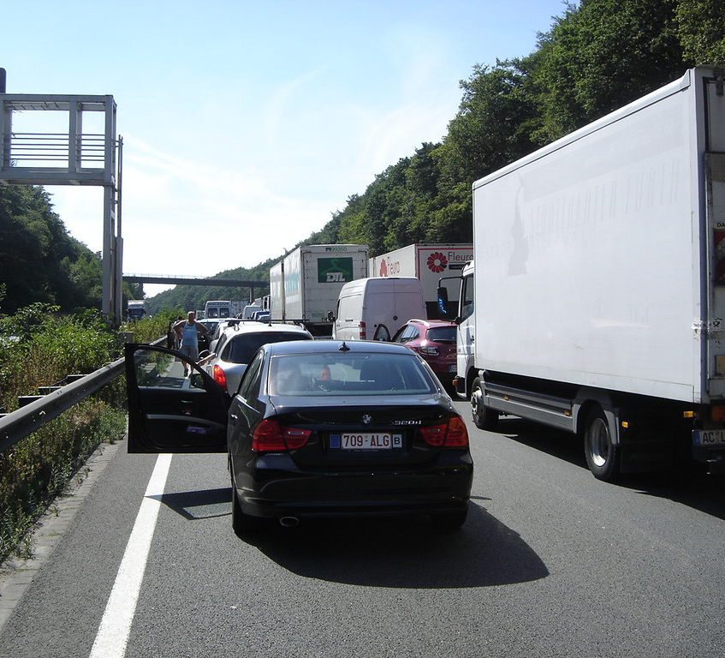
Traffic Jam
Wenn‘s mal wieder länger dauert...

Slide 2
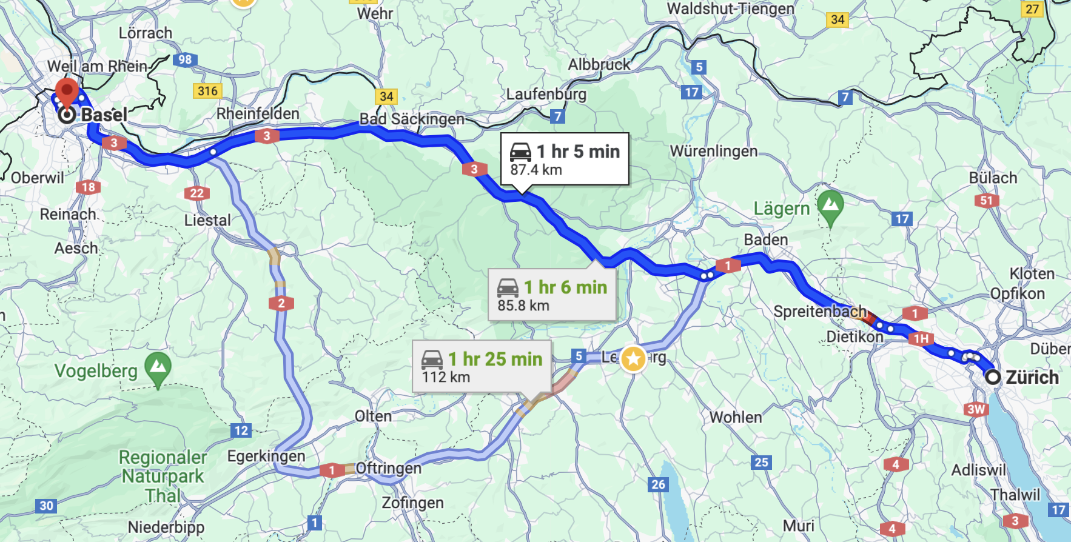
Ausgangslage
Das System soll die schnellste Verbindung von Zürich nach Basel finden
Es sind 3 verschiedene Routen möglich
Es treffen laufend neue Staumeldungen ein und andere lösen sich wieder auf

Slide 3
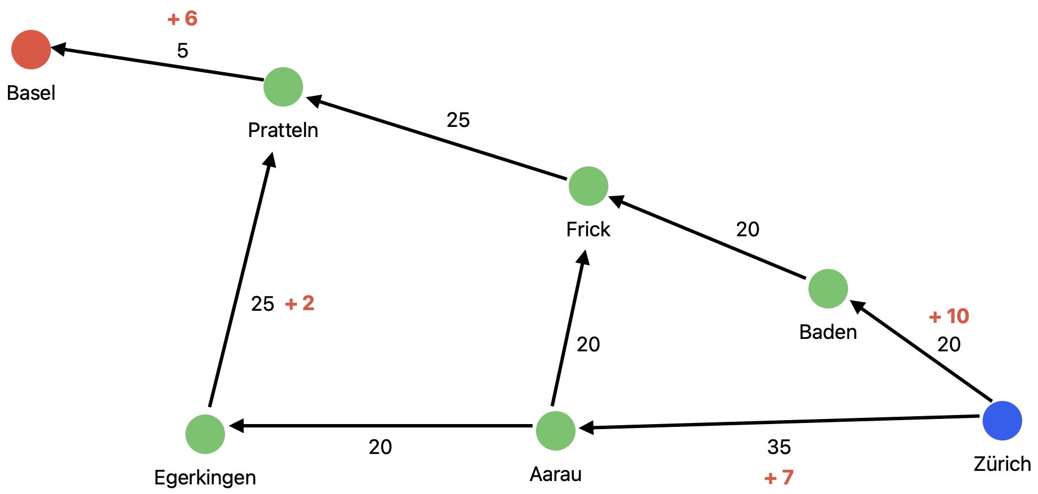
Lösungsansatz
Navigation auf Basis von Knoten und Kanten mit einer bekannten Dauer
Stauwerte werden dynamisch zu den Kanten hinzugezählt
Kürzeste Strecke wird nach jedem Stream-Update neu berechnet

Slide 4
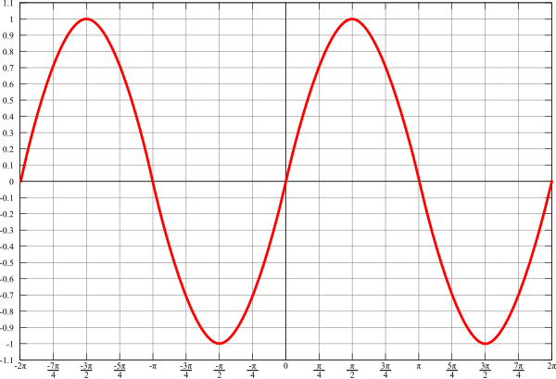
Stream Producer
Der Stream Producer erstellt Basis einer Sinusfunktion zunehmende und abnehmende Stauwerte zwischen 0 und 20 min.
Immer nach 10 Sek wird eine andere Kante angepasst
Jede Kante hat eine unterschiedliche Sinusfrequenz

Slide 5
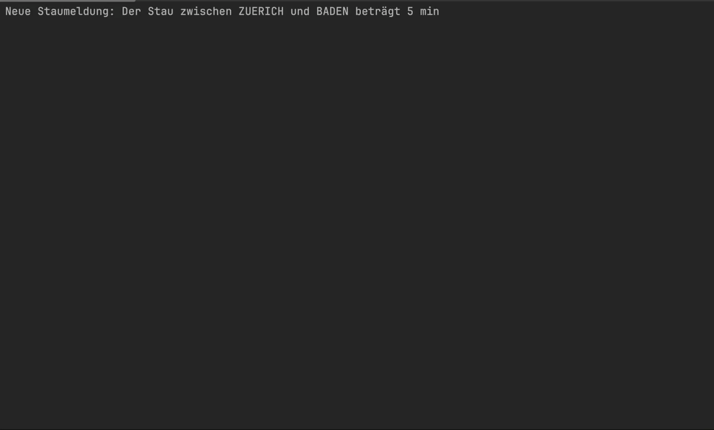
Stream Consumer
Spark System mit GraphFrame
Wegberechnung mittels Breadth-first search (BFS)
Spark Streaming Context mit eigener RDD-Funktion für Update und Berechnung

